Slide 1
Twitterにおけるデマ拡散のシミュレーション
プロジェクトマネジメントコース
矢吹研究室
1442043
川崎貴雅

Slide 2
背景
Twitterがスマホの普及によって社会に影響を与えている．
デマ拡散のシミュレーションを行えれば，デマへの対策が出来るのではないかと考えた．

Slide 3
Twitterについて
Twitter（ツイッター） は，短文の投稿を共有する WEB 上の情報サービスである．
ツイートとは
Twitterにおける140文字の文章のことで，つぶやきともいう．
リツイートとは
ほかの人のツイートを再びツイートするものである．
自分とつながりのあるユーザに共有できる．RTと略される．

Slide 4
Twitterについて2
フォローとは
自分がフォローボタンを押したユーザーのつぶやきを確認できる
ようにすること．
フォロワーとは
自分をフォローしているユーザーの事で，フォロワーに自分の
つぶやきが表示される．

Slide 5
シミュレーションについて
真ん中の人がRTした
つぶやく人
つぶやきを見た人
RTを見た人

Slide 6
シミュレーションについて
真ん中の人がRTした
ここを
再現したい
つぶやく人
つぶやきを見た人
RTを見た人

Slide 7
目的
現実のデマ拡散に近い状況を再現できるシミュレーションの開発を行うことである．

Slide 8
手法
デマの拡散をシミュレートするために以下の3つが必要である
シミュレート手法の確立
1日あたりのツイート数の分布
ユーザー同士によるネットワークの作成

Slide 9
シミュレート手法の確立
手法確立のため，10人が0.2の確率でフォローしあってネットワークを作成する物を，ランダムグラフで再現したRTの拡散シミュレーションを行う．
9
5
4
7
6
10
2
1
3
8
図1：全体の数を10人で作成したランダムグラフ

Slide 10
シミュレート手法の確立2
フォローする確率0.2
RTを行う確率0.5
つぶやく人
つぶやきを見た人
RTを見た人

Slide 11
シミュレート手法の確立3
またこのシミュレーションでは本来のユーザが4000万人居るところを10人でしか出来ていない事と，ネットワークがランダムグラフで作成されている．ネットワーク内でどれくらいツイートが行われるかが分かっていないため正確ではない．

Slide 12
1日あたりのツイート数の分布
Streaming APIでデータを集め．を1日あたりのツイート数やフォロー数，フォロワー数を表にした物が図2である． 1日あたりのツイートは，全ツイートをTwitter利用日数で割ったものである。
screenname | daytweets | friends | followers
Ashiya_Soushitu | 12.09285 | 4 | 7
oitakanesumu | 18.74472 | 353 | 61
Kuma_Junior_82 | 6.317073 | 90 | 91
DesIsTheBest | 11.74536 | 453 | 328
h1h1hs | 4.030488 | 143 | 66
BeatrixzAna | 25.19118 | 282 | 563
whosgc | 17.83199 | 851 | 1567
R_F_511 | 13.82857 | 82 | 145
screenname | 7.571429 | 343 | 345
図2:StreamingAPIで取得したデータを表にした物の一部

Slide 13
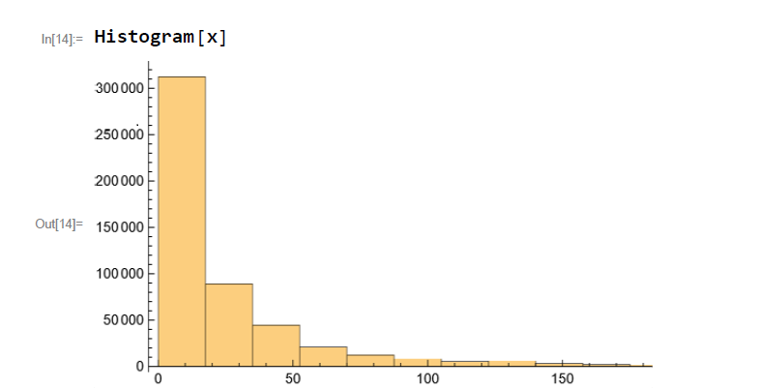
1日あたりのツイート数の分布2
1日当たりのツイート数のヒストグラムは図3になるが，これをそのまま使うのは誤りである．
よくつぶやく人のツイートはよく観測されるはずなので，その分の補正が必要である。たとえば10倍多くつぶやく人は，観測される確率も10倍高い．それを補正するために，確率を（1/つぶやく確率）にする．
図3：1日当たりのツイート数のヒストグラフ

Slide 14
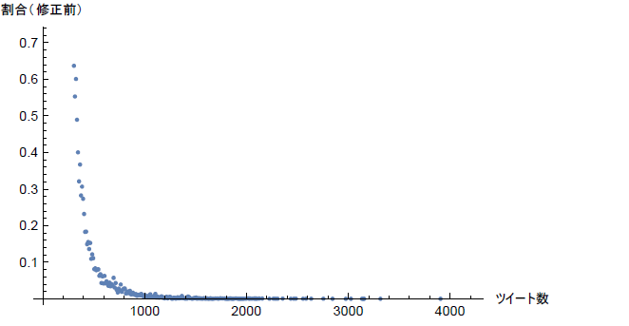
1日あたりのツイート数の分布3
10刻みで集計する。つまり，0から10，10から20，...で集計する。階級値は中心（5, 15, ...）を使う。集計結果は図4になる．
この集計結果に合うような曲線を探すと，y=Exp[19.3]/t^3.48となる．
図4:10刻みの集計結果

Slide 15
1日あたりのツイート数の分布3
集計結果と曲線を合わせたものが図5である．しっかり合っているため，確率分布はこれに比例する．c(Exp[19.3]/t^3.48)とすると，全確率が1になるという条件からcが5.47002 ×10^-7となる．
図5:集計結果と曲線を合わせた物

Slide 16
1日あたりのツイート数の分布4
1日のツイートの数の確率分布はc Exp[19.3]/t^3.48339となる．
図6:集計結果と曲線を合わせた物

Slide 17
結果
またグループ構築にランダムグラフを使ったツイート拡散のシュミレート手法の確立(図7のようなシミュレーション結果出せるようになった)が出来た．
図7:ランダムグラフを使ったシミュレーション結果(nはRTを見た人数，pはフォローする確率，qはRTする確率のグラフ)

Slide 18
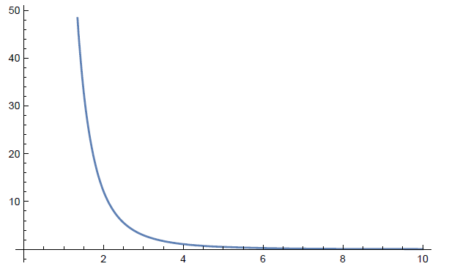
結果
1日当たりの平均値は図8の期待値の8.37066である事が分かった
図8:1日あたりのツイート数の分布

Slide 19
考察
10 人でのシミュレーションのメンバ全てがツイートを確認できるようになるのは互いに繋がってる確率が0.5でRTする確率が0.6のときである．
この場合フォローしている人間は 5人で，その中で 3人の人間がRTをすると考えられる．

Slide 20
結論
本研究では1日のツイート数の分布とツイート拡散のシミュレート手法を確立した．
1ユーザのフォロー人数の平均や中心人物の条件の取得を行うことによる，ネットワーク作成が出来なかったため，現実近いシミュレーションを行うことは出来なかった．

